Slide 1
스레드 1

Slide 2
목차
스레드
- 스레드 개요 - 스레드 생성과 사용 - 스레드 사용 예 - 스레드 주요 속성과 메소드 - 윈도우 폼 프로그래밍에 스레드 적용

Slide 3
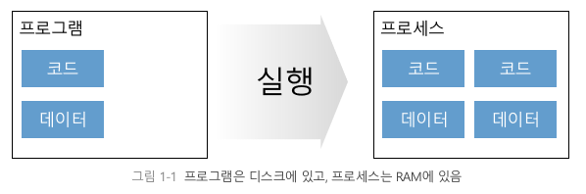
프로세스와 스레드 1
프로그램 : 컴퓨터에서 실행되는 명령어 모음이 들어있는 데이터 덩어리(HDD 저장)
로딩 : 프로그램에 있는 코드와 데이터를 프로세스 메모리로 불러들임
프로세스 : 프로그램이 활동을 하는 상태(CPU 동작 및 메모리 적재)
스레드 : 프로세스를 할당 받고 코드를 실행 (CPU 실행)

Slide 4
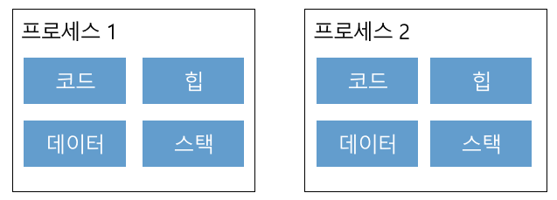
프로세스와 스레드 2
멀티 프로세싱, 멀티 프로세스
프로세스가 여러 개 실행되고 있는 것

Slide 5
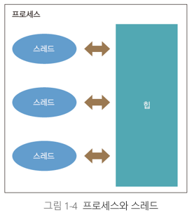
스레드 개념
일반적으로 많이 쓰는 운영체제는 대부분 스레드(thread)라는 기능을 제공
스레드와 프로세스의 차이점
스레드는 한 프로세스 안에 여러 개가 있다
한 프로세스 안에 있는 스레드는 프로세스 안에 있는 메모리 공간을 같이 사용할 수 있다.
스레드마다 스택을 가진다. 이는 각 스레드에서 실행되는 함수의 로컬 변수들이 스레드마다 있다는 의미.

Slide 6
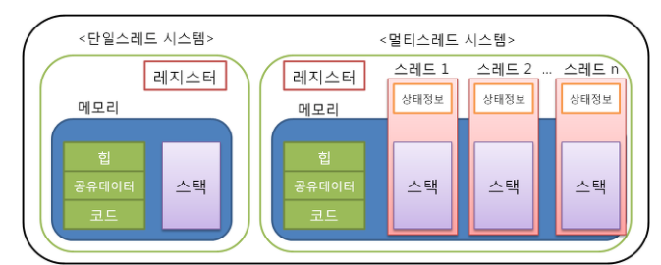
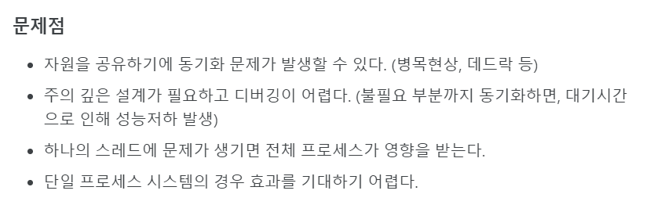

Slide 7
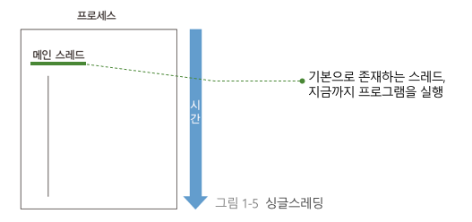
스레드의 동작 - 싱글스레드
“프로그램을 실행하면 프로세스가 생성됩니다. 프로세스 안에는 유일한 스레드가 있고 그 안에서 프로그램이 실행됩니다.”
싱글 스레드 프로그램 : 동시에 하나만 실행되는 프로그램
싱글스레드 모델 : 싱글스레드로만 작동하도록 프로그램을 설계하고 구현하는 것

Slide 8
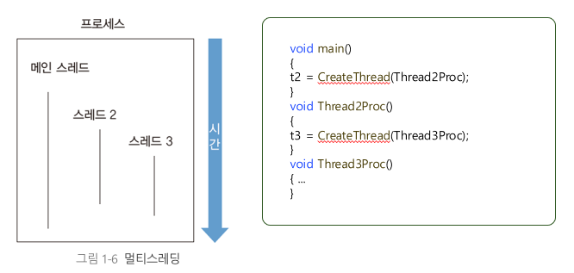
스레드의 동작 - 멀티스레드
멀티스레드 모델 : 여러 스레드가 동시에 여러 가지 일을 처리하게 하는 것

Slide 9
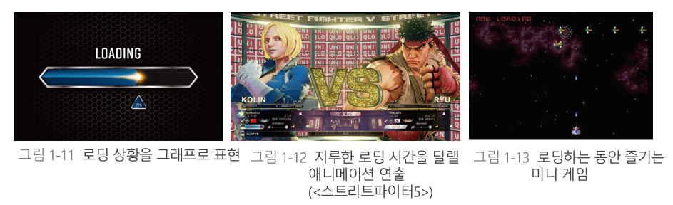
멀티스레드 프로그래밍이 필요한 때는?
멀티스레드 프로그래밍을 해야 하는 대표적인 상황 1. 오래 걸리는 오래 걸리는 일 하나와 빨리 끝나는 일 여럿을 같이 해야 할 때 2. 어떤 긴 처리를 진행하는 동안 다른 짧은 일을 처리해야 할 때 3. 기기에 있는 CPU를 모두 활용해야 할 때
오래 걸리는 일 하나와 빨리 끝나는 일 여럿을 같이 해야 할 때의 Ex - 게임 프로그램에서 로딩(loading)을 할 때

Slide 10
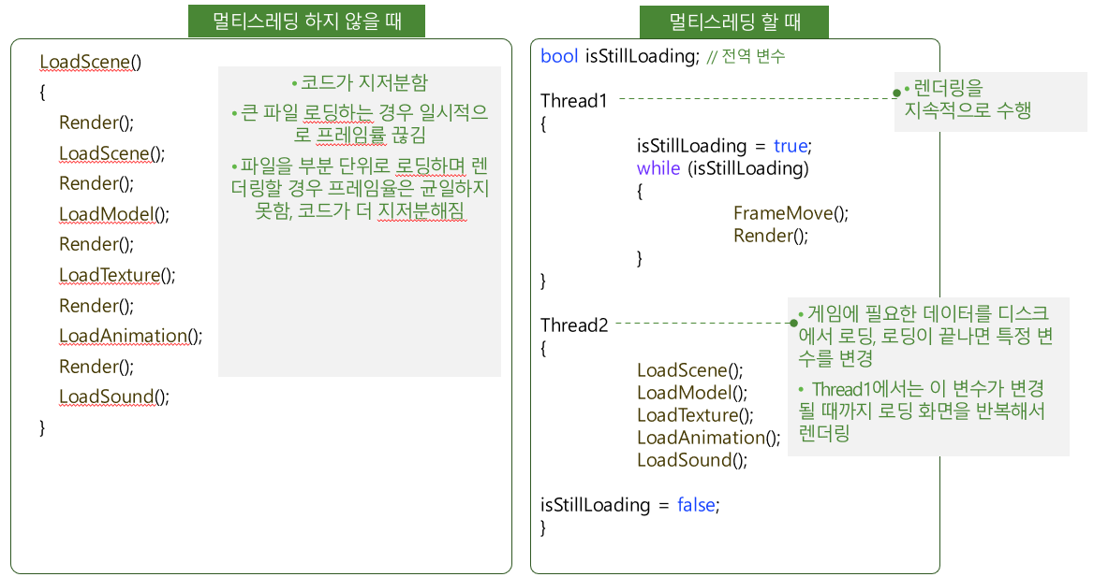
싱글 스레드 vs 멀티스레드 코드 비교

Slide 11
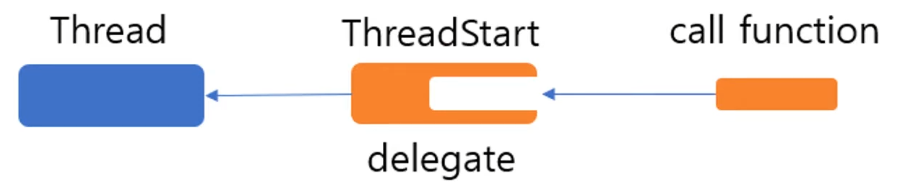
스레드 생성 방법 – 실행 순서
스레드 함수를 구현 (call func)
델리게이트 생성과 스레드 함수 설정 (call func + delegate)
스레드 생성 (Thread)
스레드 실행 (Thread Start) @ 델리게이트 : 함수를 매개변수로 넘기는 방법

Slide 12
스레드 생성 방법
스레드 코드
- 네임스페이스 : using System.Threading
- 스레드의 delegate 생성과 설정 (이미 만들어져 있어서 따로 선언은 하지 않음) 매개변수 o : public delegate void ThreadStart() 매개변수 x : public delegate void ParameterizedThreadStart( object obj )
- 스레드 선언 예시 public void func() // 스레드 함수 (call func) …. ThreadStart thStart = new ThreadStart(func) // 스레드 델리게이트에 // 스레드함수 func 탑재
object형 인 이유 : 스레드 내부로
이동될 때 어떠한 자료형이든 받을 수 있게 최상위 자료형인 object형

Slide 13
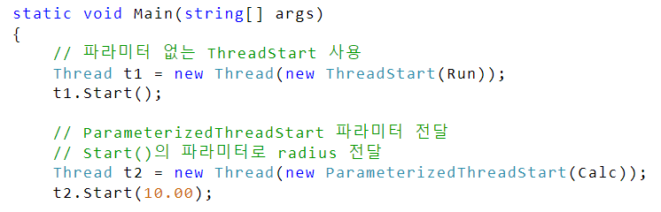
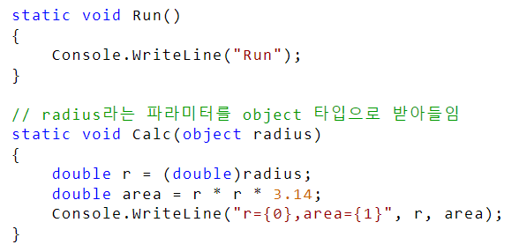
스레드 생성 방법
스레드 예시

Slide 14
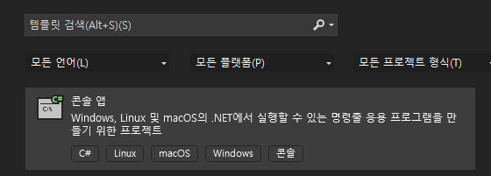
실습코드 - 스레드 1
우선 프로젝트 생성 – 콘솔 앱

Slide 15
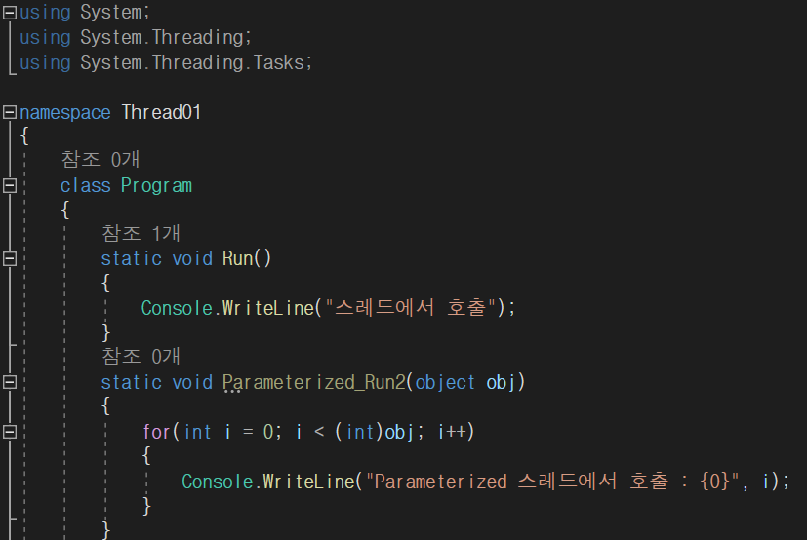
실습코드 - 스레드 1
스레드 선언 방법

Slide 16
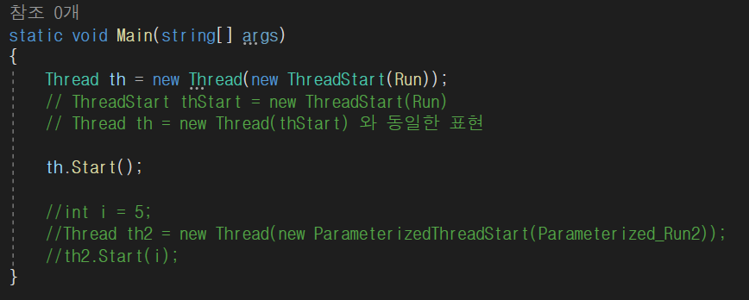
실습코드 - 스레드 1
이어서 작성.

Slide 17
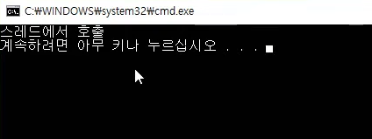
실습코드 - 스레드 1 실행결과
실행결과 스레드에서 호출 한번 출력됨 반복기능을 넣지 않으면, 한번만 출력됨

Slide 18
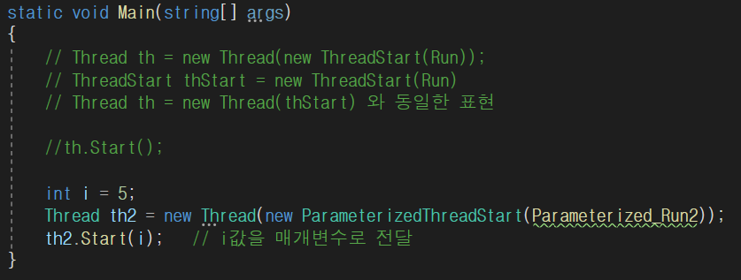
실습코드 - 스레드 1
매개변수 있는 스레드 이전 코드는 주석 처리, 아래 매개변수 관련 코드를 주석 해제

Slide 19
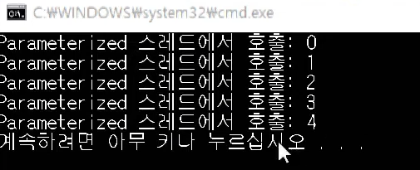
실습코드 - 스레드 1 실행결과
실행결과 매개변수 i=5에 의해, 5번 반복 실행.

Slide 20
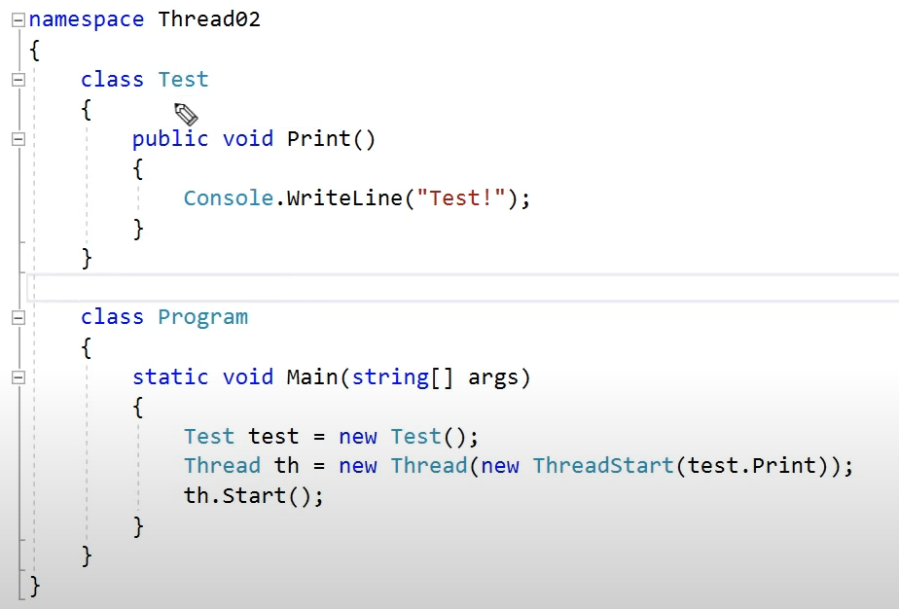
실습코드 - 스레드 2
스레드로 객체 메소드 호출
스레드에 일반 함수 뿐만 아니라, 객체의 메서드도 넘길 수 있다

Slide 21
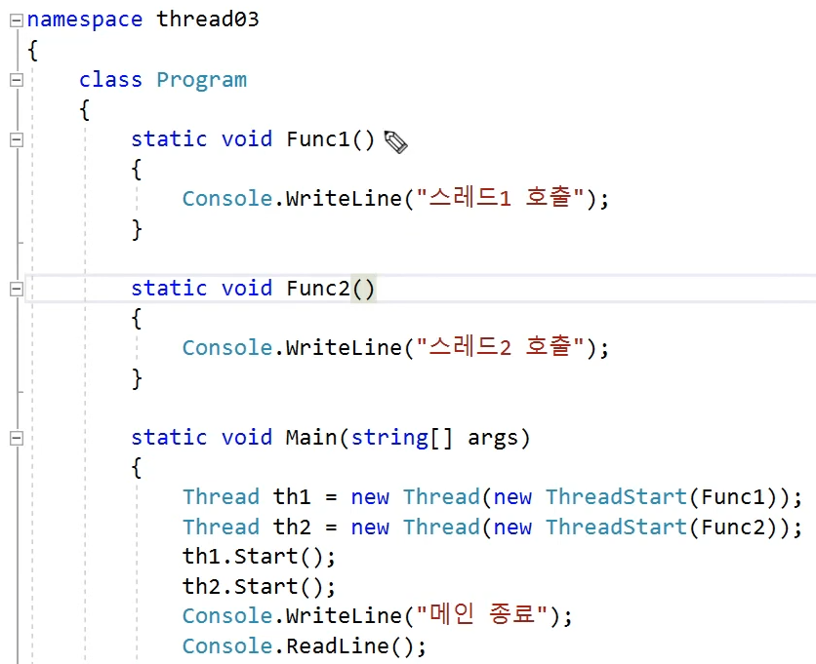
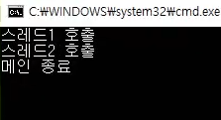
실습코드 - 스레드 3
두 개 이상의 스레드로 각각의 함수 호출

Slide 22
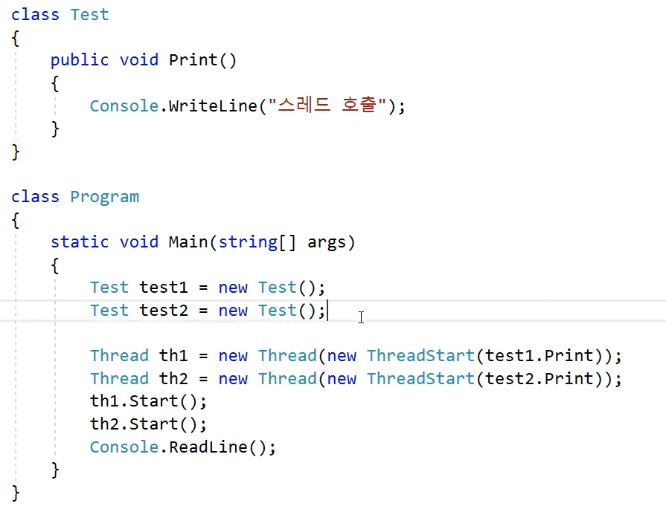
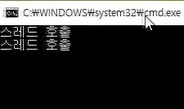
실습코드 - 스레드 4
두개 이상의 스레드로 동일한 클래스의 다른 객체 메소드 호출

Slide 23
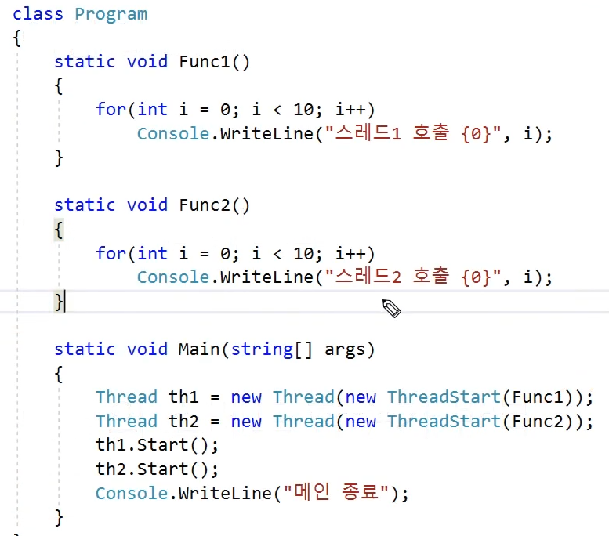
실습코드 - 스레드 5
두개 이상의 스레드 함수가 반복
<실행 될 스레드> 1. 메인 스레드 (메인 함수) 2. 스레드1 (1~10 증가) 3. 스레드2 (1~10 증가)

Slide 24
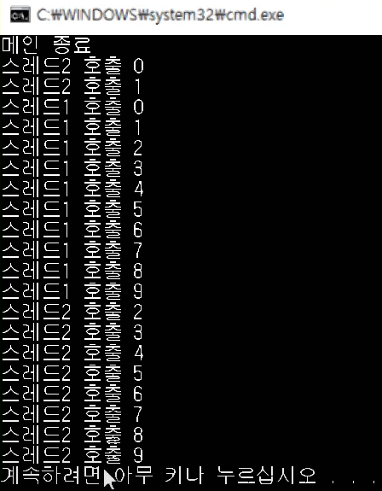
결과분석 - 스레드 5
결과
스레드1과 2가 순서대로 실행되지 않음. 스레드 1, 2 모두 10번 반복하여 할 일은 다 하지만, 순서가 보장되지 않는다.

Slide 25
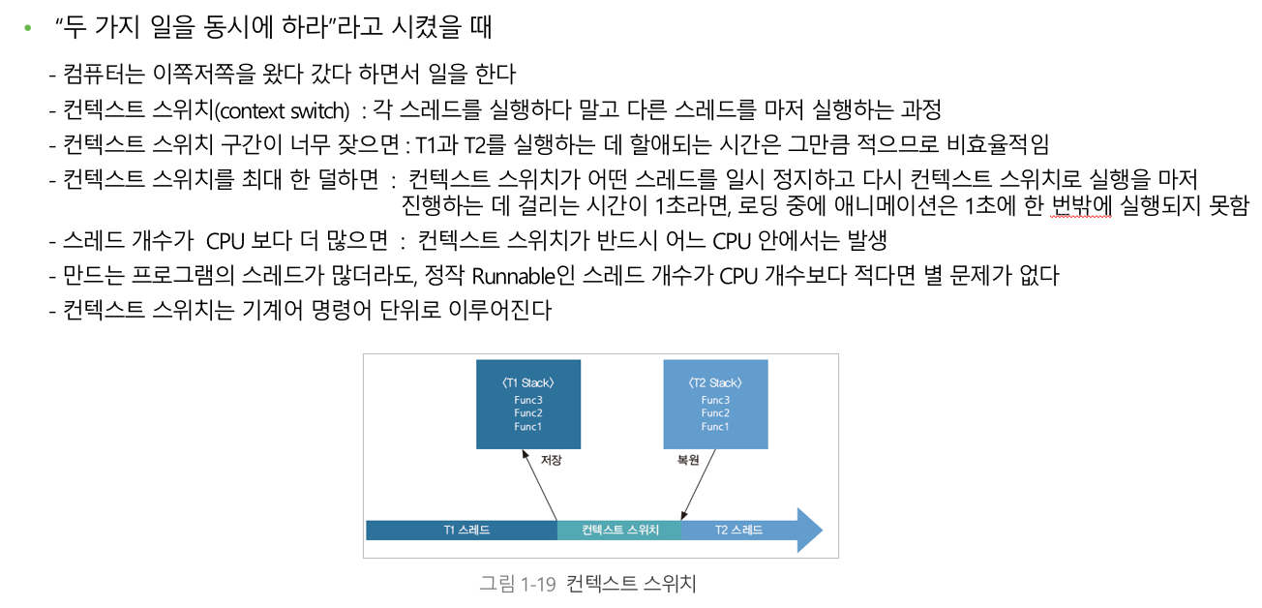
스레드 정체

Slide 26
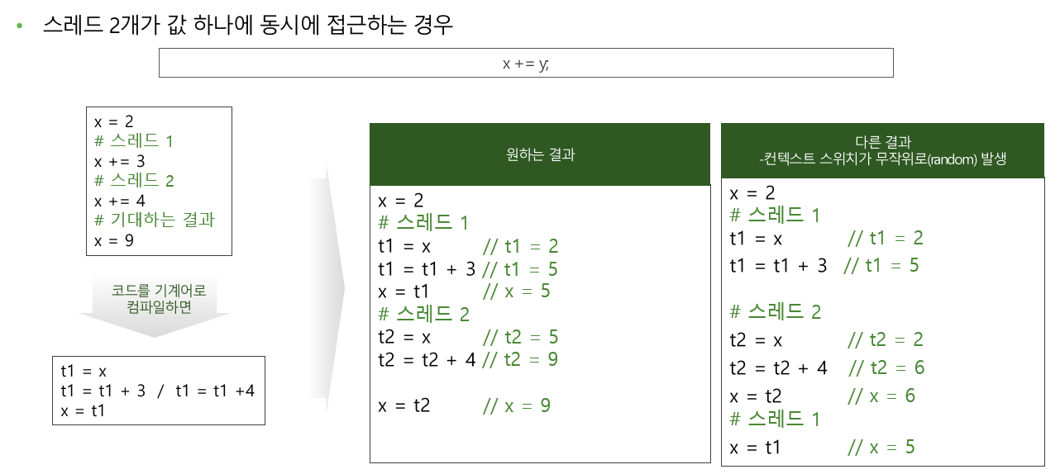
스레드 정체 사례

